Slide 1

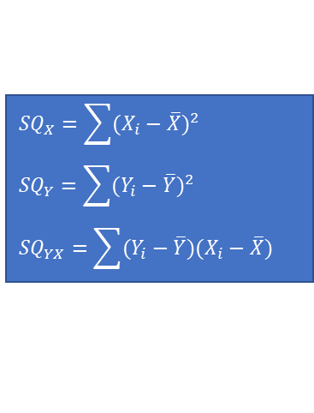
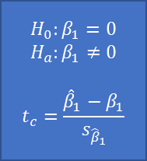
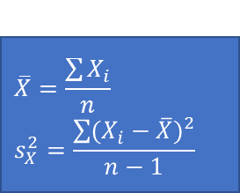

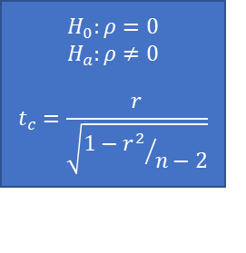


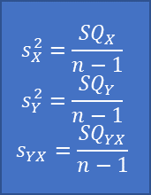
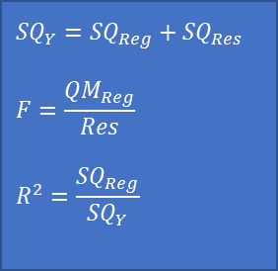
Covariância, Correlação e Regressão Linear
$$H_{0}:ρ=0$$
$$H_{a}:ρ≠0$$
$$t_{c}=\frac{r}{\sqrt{{1−r^{2}}/{n−2}}}$$
Correlação linear
$$r=\frac{s_{YX}}{\sqrt{s_{Y}^{2}}\sqrt{s_{X}^{2}}}$$
Teste de hipóteses sobre o coeficiente de correlação
Média e Variância
$$\overline{X}=\frac{\sum{X_{i}}}{n}$$
$$s_{X}^{2}=\frac{\sum{{(X_{i}−\overline{X})}^{2}}}{n−1}$$
$$H_{0}:β_{1}=0$$
$$H_{a}:β_{1}≠0$$
$$t_{c}=\frac{{\hat{β}}_{1}−β_{1}}{s_{{\hat{β}}_{1}}}$$
Teste de hipóteses sobre o intercepto
Regressão linear
$$Y=β_{0}+β_{1}X+ε$$
Método dos Mínimos quadrados
$$\hat{Y}∓t_{(α,n−2)}s_{\hat{Y}|X}$$
Intervalos de confiança e predição
$${SQ}_{X}=\sum{{(X_{i}−\overline{X})}^{2}}$$
$${SQ}_{Y}=\sum{{(Y_{i}−\overline{Y})}^{2}}$$
$${SQ}_{YX}=\sum{(Y_{i}−\overline{Y})(X_{i}−\overline{X})}$$
$$s_{X}^{2}=\frac{{SQ}_{X}}{n−1}$$
$$s_{Y}^{2}=\frac{{SQ}_{Y}}{n−1}$$
$$s_{YX}=\frac{{SQ}_{YX}}{n−1}$$
$${SQ}_{Y}={SQ}_{Reg}+{SQ}_{Res}$$
$$F=\frac{{QM}_{Reg}}{Res}$$
$$R^{2}=\frac{{SQ}_{Reg}}{{SQ}_{Y}}$$
Partição da soma dos quadrados;
ANOVA da Regressão;
Variância explicada
Soma dos Quadrados e Soma dos produtos Cruzados
Variâncias e Covariância
$$Y=β_{0}+β_{1}X_{1}+β_{2}X_{2}+…+β_{p}X_{p}+ε$$
Reg. Linear Múltipla

Slide 2
$$H_{0}:ρ=0$$
$$H_{a}:ρ≠0$$
$$t_{c}=\frac{r}{\sqrt{{1−r^{2}}/{n−2}}}$$
Correlação linear
$$r=\frac{s_{YX}}{\sqrt{s_{Y}^{2}}\sqrt{s_{X}^{2}}}$$
Teste de hipóteses sobre o coeficiente de correlação
Média e Variância
$$\overline{X}=\frac{\sum{X_{i}}}{n}$$
$$s_{X}^{2}=\frac{\sum{{(X_{i}−\overline{X})}^{2}}}{n−1}$$
$$H_{0}:β_{1}=0$$
$$H_{a}:β_{1}≠0$$
$$t_{c}=\frac{{\hat{β}}_{1}−β_{1}}{s_{{\hat{β}}_{1}}}$$
Teste de hipóteses sobre o intercepto
Regressão linear
$$Y=β_{0}+β_{1}X+ε$$
Método dos Mínimos quadrados
$$\hat{Y}∓t_{(α,n−2)}s_{\hat{Y}|X}$$
Intervalos de confiança e predição
$${SQ}_{X}=\sum{{(X_{i}−\overline{X})}^{2}}$$
$${SQ}_{Y}=\sum{{(Y_{i}−\overline{Y})}^{2}}$$
$${SQ}_{YX}=\sum{(Y_{i}−\overline{Y})(X_{i}−\overline{X})}$$
$$s_{X}^{2}=\frac{{SQ}_{X}}{n−1}$$
$$s_{Y}^{2}=\frac{{SQ}_{Y}}{n−1}$$
$$s_{YX}=\frac{{SQ}_{YX}}{n−1}$$
$${SQ}_{Y}={SQ}_{Reg}+{SQ}_{Res}$$
$$F=\frac{{QM}_{Reg}}{Res}$$
$$R^{2}=\frac{{SQ}_{Reg}}{{SQ}_{Y}}$$
Partição da soma dos quadrados;
ANOVA da Regressão;
Variância explicada
Soma dos Quadrados e Soma dos produtos Cruzados
Variâncias e Covariância
$$Y=β_{0}+β_{1}X_{1}+β_{2}X_{2}+…+β_{p}X_{p}+ε$$
Reg. Linear Múltipla

